Slide 1
Seminář pro žadatele
Výzva - Aktivity partnerských organizací v OPZ+
Výběr partnerských organizací pro projekt Kyjovského Slovácka v pohybu, z.s. do OPZ+.
31. 1. 2022

Slide 2
Program semináře
Zahájení
Představení MAS Kyjovské Slovácko v pohybu, z.s.
Zaměření výzvy - parametry výzvy, podporované aktivity, způsobilé výdaje,
Podání žádosti o dotaci
Způsob hodnocení a výběru projektů
Dotazy

Slide 3
Pojmy: MAS, Kyjovské Slovácko v pohybu, z.s.
MAS = Místní akční skupina
http://nsmascr.cz/o-nas/mistni-akcni-skupiny/
Kyjovské Slovácko v pohybu, z.s.
neziskovou organizací
místní akční skupinou
https://www.kyjovske-slovacko.com/cs/kdo-jsme

Slide 4
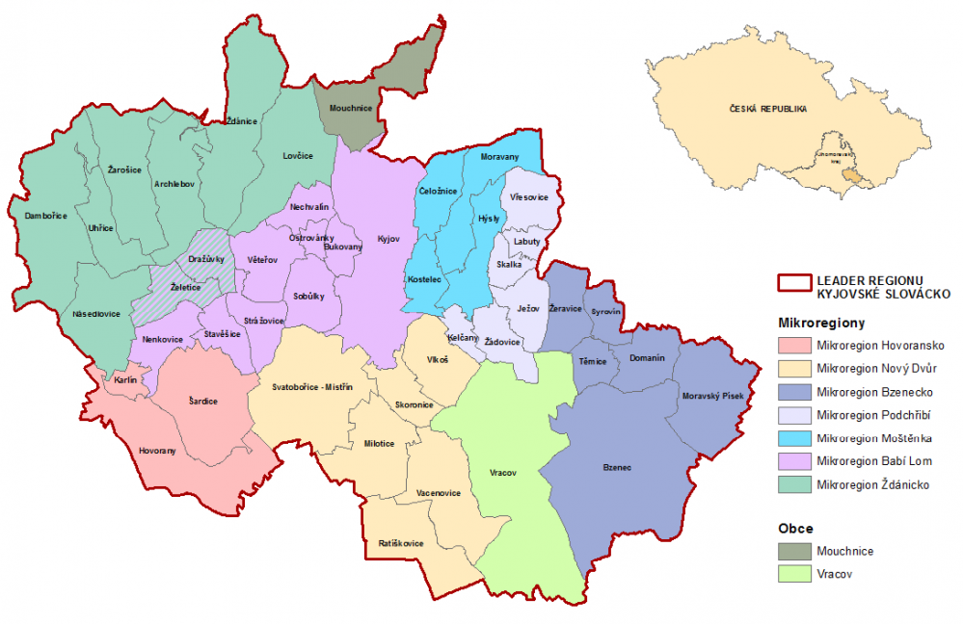
Kyjovské Slovácko v pohybu, z.s.

Slide 5
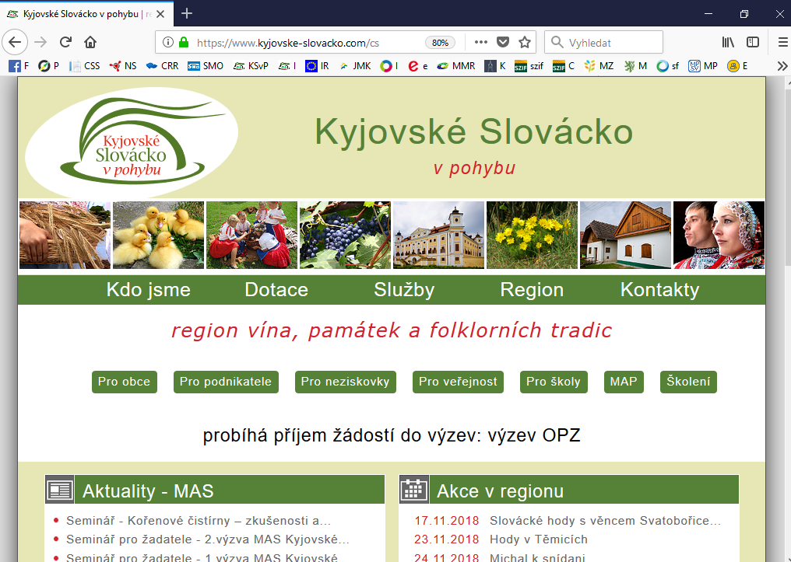

Slide 6
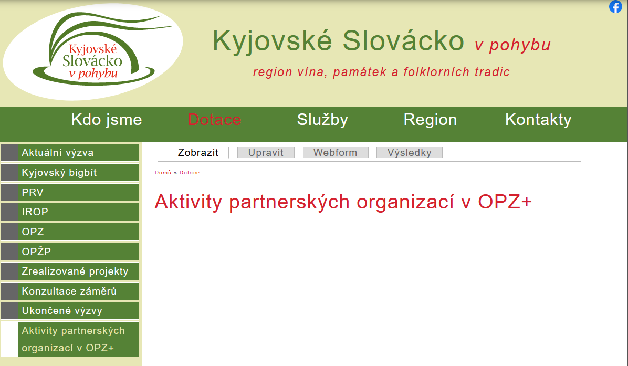

Slide 7
Výzva Kyjovského Slovácka v pohybu, z.s.
OPZ pravidla
Kyjovské Slovácko v pohybu, z.s. Pravidla
Výzva Kyjovského Slovácka v pohybu, z.s.
Podávání žádostí -organizace z území MAS
Výzva OPZ
Dříve:
Kyjovské Slovácko v pohybu, z.s. pravidla
Výzva Kyjovského Slovácka v pohybu, z.s.
Výzva OPZ+
OPZ + Pravidla
Podání žádosti – Kyjovské Slovácko v pohybu, z. s.
Nyní:

Slide 8
Základní údaje:
Cíl výzvy
Organizace, jejichž projekty budou vybrány k podpoře, budou osloveny s návrhem Partnerské smlouvy na realizaci aktivit v projektu Kyjovského Slovácka v pohybu, z.s. v Operačním programu Zaměstnanost plus.
Podstatou partnerství je spolupráce na projektu, jejíž výsledkem je jedinečný výstup, což musí být v projektech jednoznačně identifikovatelné. Partner se musí podílet na realizaci věcných aktivit projektu. Partnerství nesmí nahrazovat zabezpečení běžné administrace projektu (zejména zpracování zpráv o realizaci projektu, finanční řízení projektu, účetnictví, administrativní agendu apod.), poskytování běžných služeb (publicita projektu, IT služby, účetní služby apod.) nebo dodání zboží. Partnerství není vztahem, kdy příjemce nebo partner zajišťují v projektu takové aktivity, které mohou být běžně na trhu poskytnuty jako služby dalších subjektů (realizace jazykových kurzů, IT vzdělávání, komunikační dovednosti apod.). Realizace principu partnerství nesmí být zneužito k obcházení zákona o veřejných zakázkách.

Slide 9
Základní údaje:
Datum vyhlášení výzvy MAS => 1. 2. 2022
Datum zahájení příjmu žádostí => 1. 2. 2022, 00:00 hodin
Datum ukončení příjmu žádostí => 28. 2. 2022, 23:59 hodin
Datum realizace aktivit partnerských organizací
1. období realizace: 1. 1. 2023 – 31. 12. 2025
2. období realizace: 1. 1. 2026 – 31. 12. 2027
Projekt může být koncipován pouze na jedno období realizace nebo na obě období realizace. V případě zvolení projektu na obě období realizace musí být projekt rozdělen do dvou návazných období realizace v rámci jedné žádosti.
Finanční alokace výzvy:
Alokace výzvy je rozdělena na 2 období odpovídající datu realizace aktivit partnerských organizací. V 1. období realizace: 1. 1. 2023 – 31. 12. 2025 je ve výzvě alokováno celkem 8 400 000 Kč. Ve 2. období realizace: 1. 1. 2026 – 31. 12. 2027 je ve výzvě alokováno celkem 5 600 000 Kč.

Slide 10
Základní údaje:
Míra podpory: => 100% dotace
Maximální a minimální výše celkových způsobilých výdajů projektu
Maximální výše celkových způsobilých výdajů projektu je rozdělena na 2 období odpovídající datu realizace aktivit partnerských organizací.
V 1. období realizace: 1. 1. 2023 – 31. 12. 2025 je maximální výše celkových způsobilých výdajů projektu 1 200 000 Kč.
Ve 2. období realizace: 1. 1. 2026 – 31. 12. 2027 je maximální výše celkových způsobilých výdajů projektu 800 000 Kč.
Výdaje je třeba plánovat vždy ke konkrétnímu období a nesmí překročit maximální výši pro dané období.
Minimální výše celkových způsobilých výdajů projektu je 400 000 Kč.

Slide 11
Způsob podání Žádosti
Žádost o podporu se zpracovává v elektronickém formuláři, který je přílohou této výzvy. Elektronický formulář žádosti o podporu naleznete na adrese https://www.kyjovske-slovacko.com/cs/aktivity-partnerskych-organizaci-v-opz.
Žádost o podporu zpracovávejte v českém jazyce. Žádost doporučujeme zpracovávat v programu Microsoft Excel od verze 2016 a výše. Při zpracování v jiných programech se mohou vyskytovat problémy. Součástí žádosti je návod pro vyplnění, který Vás podrobně provede všemi částmi žádosti.
Pro podání Žádosti zašlete Žádost v el. podobě do data ukončení příjmu žádostí na e-mail: tomaskolarik@kyjovske-slovacko.com a do kopie přidejte e-mail: hanahornakova@kyjovske-slovacko.com. Žádost ani přílohy není třeba podepisovat, mohou být zaslány v editovatelné podobě programu Microsoft Excel.
V případě zaslání jednoho projektu vícekrát, bude za finální verzi žádosti považována verze žádosti, zaslána blíže k datu ukončení příjmu žádostí.

Slide 12
Oprávnění žadatelé:
Obecně může být oprávněným žadatelem pouze:
osoba (právnická nebo fyzická), která je registrovaným subjektem v ČR, tj. osoba, která má vlastní identifikační číslo (tzv. IČO někdy také IČ);
registrovaný subjekt, který k 1. 1. 2023, se bude schopen prokázat minimálně tříletou historií, ve výjimečných a náležitě odůvodněných případech je možné připustit i subjekt s kratší historií (podmínkou je řádné odůvodnění nezbytnosti takového partnera pro realizaci projektu)1
registrovaný subjekt musí být prokazatelně aktivní na území MAS. Území MAS je vymezeno katastrálními hranicemi obcí v působnosti MAS viz https://www.kyjovske-slovacko.com/cs/mapy-uzemi
osoba, která nepatří mezi subjekty, které se nemohou výzvy účastnit z důvodů insolvence, pokut, dluhu aj. dle následujícího odstavce.

Slide 13
Oprávnění žadatelé:
Obce;
Příspěvkové organizace obcí;
Dobrovolné svazky obcí;
Nestátní neziskové organizace;
Poskytovatelé sociálních služeb.
Jeden žadatel může podat více projektů. Jeden projekt může být zaměřen na více podporovaných aktivit.

Slide 14
Území realizace
Území Kyjovského Slovácka v pohybu, z.s.
Výdaje spojené s realizací projektu za hranicí území MAS jsou vždy nezpůsobilé.

Slide 15
Cílové skupiny:
děti a dospívající
rodiny s dětmi
dospělí se zdravotním či sociálním znevýhodněním
osoby v postproduktivním věku a senioři
pečující osoby
osoby s vysokou mírou chudoby nebo zadlužení
osoby s nízkou sociální úrovní a s vysokou mírou izolace
nízkokvalifikované osoby a osoby obtížně (hůře) uplatnitelné na trhu práce
odborní pracovníci místních NNO, obcí, dobrovolných spolků, zaměstnavatelů a podnikatelů
participující členové komunity

Slide 16
Podporované aktivity:
Obecné informace/požadavky:
konkrétní podpora cílové skupině (nikoli na anonymní klienty, které teprve po zahájení realizace příjemce vyhledává a oslovuje k účasti v projektu)
realizace aktivit v přirozeném prostředí cílové skupiny s přímým dopadem na cílovou skupinu (přímá práce s cílovou skupinou v místě kde žijí)
Projekty mají postihnout specifickou problematiku v širším území celé MAS.
aktivity lze mezi sebou navzájem kombinovat

Slide 17
Nepodporované aktivity:
Nebudou podporovány:
sociální služby v rozsahu základních činností podle zákona č. 108/2006 Sb., o sociálních službách,
nástroje aktivní politiky zaměstnanosti podle zákona č. 435/2004 Sb., o zaměstnanosti,
sociální podniky ve smyslu připravovaného zákona o sociálním podnikání a ve smyslu podmínek v hlavních výzvách,
dětské skupiny podle zákona č. 247/2014 Sb., o poskytování služby péče o děti v dětské skupině za účelem zapojení rodičů do pracovního procesu,
příměstské tábory realizované za účelem slaďování rodinného a pracovního života v režimu aktivit současné 1.2 OPZ.

Slide 18
Podporované aktivity:
1.1 Aktivizace a participace cílových skupin a jejich zapojování do života v obci/komunitě. Komunitní sociální práce včetně vzniku, fungování a rozvoje komunitních center.
1.2 Podpora sociální práce na území MAS s důrazem na posílení kompetencí obcí v přístupu k cílové skupině.
1.3 Aktivity podporující rozvoj a posilování prvků svépomoci, vzájemné pomoci, sousedské výpomoci, sdílení a výměny zkušeností, podpora dobrovolnictví a mezigenerační výměny a výpomoci.
1.4 Podpora sdílené a neformální péče, včetně paliativní a domácí hospicové péče a zajištění její dostupnosti.
1.5 Zaměstnaností programy s cílem přispět ke snížení lokální nezaměstnanosti.
1.6 Posilování rodinných vazeb s cílem podpořit soudržnost a funkčnost rodiny

Slide 19
1.1 Aktivizace a participace cílových skupin a jejich zapojování do života v obci/komunitě. Komunitní sociální práce včetně vzniku, fungování a rozvoje komunitních center.
Programy směřující k aktivizaci a participaci cílových skupin a zvyšující jejich zapojování se do života v obci/ komunitě – posilování sebedůvěry členů komunity a jejich schopností, ochoty a motivace podílet se aktivně na správě místa, kde žijí, vytváření podmínek pro aktivní participaci lidí na věcech veřejných, pro zplnomocňování, sdílení zodpovědnosti a zapojování do plánování změn, do rozhodování a do přímé realizace opatření na úrovni sousedství, dané lokality, obce, města, mikroregionu dle individuálních schopností;
podpora komunitní (sociální) práce včetně vzniku, fungování a rozvoje komunitních center jako neutrálního a otevřeného prostoru, který umožňuje lidem scházet se, společně vytvářet aktivity a řešit sdílené problémy (členové komunity se aktivně účastní na všech procesech v rámci KC včetně jeho řízení a zajištění běžného provozu) – je kladen důraz na práci celého společenství, na kterém se podílejí všichni relevantní aktéři z komunity všech věkových kategorií včetně seniorů a dětí za podpory komunitního (sociálního) pracovníka, který k tomuto účelu může využívat širokou škálu metod (motivování, zvyšování sebedůvěry, podpora vzájemné spolupráce či samoorganizování členů komunity a jejich zapojování do komunitního plánování rozvoje lokality či do iniciace příslušných legislativních změn)

Slide 20
1.1 – příklady:
kulturní/ multikulturní aktivity realizované „samosprávně“, tj. sebeorganizované členy komunity (divadelní představení či výstava fotografií místní mládeže na určitá témata, filmové kluby, specifická podpora členů komunity z pohledu kulturní identity, sebevědomí a překonávání traumat různého charakteru apod.)
výchovně/ vzdělávací a edukační aktivity pro cílové skupiny a pro laickou i odbornou veřejnost s cílem posilovat vzdělávání v informační společnosti a přispívat k rozvíjení schopnosti dobře se orientovat v rychle měnícím se světě (komunitní knihovny, doučování, motivační semináře pro mládež zaměřené na budoucí uplatnění na trhu práce, výchova k občanství, podpora zvyšování dovedností pracovat s místní komunitou, přednášky a besedy s odborníky s cílem informovat o možnostech, diskutovat o účinných vylepšeních či místních inovacích, podvečerní kluby, sdílecí kruhy, promítání filmů, točení dokumentů apod.)
aktivity neformálních skupin veřejnosti a občanských iniciativ vzniklých na základě zplnomocňujících metod práce směřujících k řešení místních problémů (rada starších či dospívajících přináší zastupitelstvu náměty na zlepšení kvality života v obci, občansky vedené procesy a projekty, rozvoj zájmových skupin a sítí v sousedstvích přinášející pomoc místním občanům v řešení potřeb a problémů ovlivňujících kvalitu jejich života s dopadem na sociální začleňování a vstup na trh práce, podpora místních lídrů/ autorit z řad členů komunity apod.)

Slide 21
1.1 – příklady:
environmentální aktivity a podpora jejich využití (aktivity zaměřené na zvelebování životního prostředí komunity, sběr odpadků, společná kultivace veřejných ploch, komunitní zahrada/ dílna/ doprava atd.)
- aktivity podporující zapojování cílových skupin do dobrovolnické činnosti (péče potřebným spoluobčanům na bázi sousedské či generační výpomoci, podpora mezigeneračního setkávání, soužití a spolupráce, dobrovolnické komunitní kluby jako prevence sociálního vyloučení, sousedský jarmark, komunitní kavárna či sdílená kuchyň nebo jídelna, spižírna, lokální potravinová banka včetně zajištění distribuce jídla, pomůcek, potřeb pro domácnost nebo ošacení, bazar, sociální šatník a pomoc v nouzi, pořádání veřejných sbírek za účelem podpory těch nejpotřebnějších v obci atd.)

Slide 22
1.2 Podpora sociální práce na území MAS s důrazem na posílení kompetencí obcí v přístupu k cílové skupině.
Podpora sociální práce na území s důrazem na posílení kompetencí obcí v přístupu k sociálně slabším a znevýhodněným občanům a zvýšení míry zapojení a aktivní participace obcí na řešení jejich situace.
1.2 – příklady:
zavedení či posílení sociální práce na obcích tam, kde to situace vyžaduje, podpora spolupráce v oblasti sociální práce na území DSO či MAS, např. sdílený sociální pracovník pro více obcí, mobilní týmy zajišťující výpomoc starším a osamělým občanům apod.
aktivity zaměřené na podporu sociálního/ dostupného/ podporovaného/ prostupného bydlení nebo krizového bydlení (ve smyslu komplexní individuálně cílené podpory pro osoby žijící v takovém typu bydlení)
zvýšení míry vzájemné spolupráce a účinné komunikace obcí a jejich zastupitelstev s dalšími aktéry/ organizacemi/ službami v území (může se jednat o různé formy spolupráce a komunikace – založení nových pracovních skupin, platforem, případové konference, fokusní skupiny, či zapojení se do již existující platformy)
podpora lokální koncepční, strategické či metodické činnosti obcí v oblasti sociálního začleňování ve spolupráci s dalšími subjekty, např. při aktivním zjišťování potřeb v obci (průzkumy a šetření lokálního charakteru) nebo při zavádění koordinovaného přístupu k řešení dané problematiky v území (koordinace a síťování), např. tvorba obecních plánů prevence rizikových sociálních jevů a krizových plánů obce pro oblast sociálního začleňování

Slide 23
1.3 Aktivity podporující rozvoj a posilování prvků svépomoci, vzájemné pomoci, sousedské výpomoci, sdílení a výměny zkušeností, podpora dobrovolnictví a mezigenerační výměny a výpomoci.
Aktivity podporující rozvoj a posilování prvků svépomoci, vzájemné pomoci, sousedské výpomoci, sdílení a výměny zkušeností, podpora dobrovolnictví a mezigenerační výměny a výpomoci:
1.3 – příklady:
komunitní projekty propojující lidi s obdobnými problémy, např. rodiče s dětmi s hendikepem či rodiče samoživitelé, svépomocné a podpůrné skupiny rodičů, sdružení pečujících, kluby seniorů, skupinové kluby s přesahem do rozvoje kompetencí, osvojování si nových návyků a zvyklostí, rozšiřování si obzorů v různých disciplínách (projekt může zahrnovat např. vzdělávání, konzultace, facilitace, výjezdové pobyty apod.)
sdílení péče formou tzv. homesharingu, který podporuje integraci lidí se specifickými potřebami do většinové společnosti a zdravou separaci dětí a pečujícím dává příležitost proniknout do jejich světa a učit se vidět ho jinýma očima (projekt může zahrnovat nezbytné vzdělávání a proškolování hostitelských rodin dle individuálních potřeb podporované cílové skupiny, příspěvky hostitelským rodinám na drobné výdaje spojené s homesharingem, pojistné hostitelské rodiny apod.)
mezigenerační projekty, např. hlídání a vyzvedávání dětí aktivními seniory nebo staršími vrstevníky dětí, navštěvování seniorů, osamělých občanů a lidí žijící v izolaci místními dobrovolníky s cílem posilování dobrých vztahů a rozšiřování pocitu sounáležitosti, programy podporující mezigenerační dialog a soužití (projekty mohou být postavené na práci koordinátora, který zajišťuje podporu pro rozvoj těchto aktivit, způsobilým výdajem může být i pojištění dobrovolníků a drobné výdaje spojené např. s dopravou apod.)

Slide 24
1.4 Podpora sdílené a neformální péče, včetně paliativní a domácí hospicové péče a zajištění její dostupnosti.
Podpora sdílené a neformální péče, včetně paliativní a domácí hospicové péče a zajištění její dostupnosti i v malých obcích a v odlehlých venkovských regionech
1.4 – příklady:
doprovázení, edukace, poradenství, terapie, asistence a spirituální podpora pro rodinné příslušníky a další blízké a pečující osoby s cílem pomoci jim porozumět situaci, stabilizovat sociální zázemí a hledat dobrý smysluplný cíl intervencí, který je v souladu s jejich hodnotovými představami
zapůjčování kompenzačních a asistivních pomůcek usnadňujících péči v domácím prostředí
podpora odborných pracovníků poskytovatelů těchto služeb (supervize, vzdělávání, duševní hygiena a prevence vyhoření atd.)

Slide 25
1.5 Zaměstnaností programy s cílem přispět ke snížení lokální nezaměstnanosti.
Zaměstnanostní programy (s výjimkou programů aktivní politiky zaměstnanosti) s cílem přispět ke snížení lokální nezaměstnanosti.
Podporovány budou zejména tyto cílové skupiny: osoby dlouhodobě či opakovaně nezaměstnané, osoby s kumulací hendikepů na trhu práce, osoby s nízkou úrovní kvalifikace, osoby se zdravotním postižením, osoby pečující o jiné závislé osoby, osoby pečující o malé děti a vracející se na trh práce z mateřské/rodičovské dovolené, samoživitelé, osoby s jinými znevýhodněními na trhu práce (osoby v hmotné nouzi, s dluhy a exekucemi, ze sociálně vyloučených či odlehlých lokalit, osoby s duševním onemocněním, se záznamem v rejstříku trestů, osoby opouštějící zařízení výkonu trestu odnětí svobody a ústavní zařízení apod.), studenti a žáci posledních ročníků, absolventi, u kterých jsou identifikovány problémy s přechodem do zaměstnání, osoby mladší 30 let, opouštějící předčasně studium a mladí lidé do 30 let bez praxe, osoby ve věku 50+, zaměstnanci aktuálně ohrožení ztrátou zaměstnání apod.
Cílem je také umožnit uplatnění kreativních jedinců ve prospěch komunity (např. koordinátoři pro oblast zaměstnanosti v rámci jednotlivých MAS); snaha o úzké propojení s PRV (článek 20 - základní služby a obnova vesnic ve venkovských oblastech).
Projekty musí být primárně zaměřeny na podporu zapojení osob z cílových skupin na trh práce, doplňkově mohou být zaměřeny také na koordinaci a síťování služeb zaměstnanosti (propojování veřejných služeb zaměstnanosti se zaměstnavateli, NNO, obcemi a školami), osvětu zaměstnavatelů a vzdělávání členů realizačního týmu, a to zejména v práci s osobami z cílových skupin.

Slide 26
1.5 – příklady:
komunitní projekty postavené na sdílení pracovníků, prostor, vybavení, pomůcek (sdílené dílny, zahrady, zpracovny ovoce, zeleniny, medu, moštárny, zajištění údržby veřejných prostranství apod.), např. projekty realizované MAS, DSO či družstvy (tato aktivita je totožná s aktivitou zahrnutou v části 1.1 komunitní (sociální) práce)
flexibilní formy zaměstnávání v lokálním kontextu (zkrácené úvazky, rotace na pracovním místě, sdílení pracovního místa, práce na dálku z domova – vhodné zejména pro rodiče s malými dětmi)
pracovní mentoring, mezigenerační tandemy na pracovištích (mladí se učí od pracovníků v předdůchodovém věku, nezkušení od zkušených)
lokální aktivizační tréninková pracovní místa, stáže u zaměstnavatelů (otázka atraktivity pracovního místa a jeho společenské užitečnosti a hodnoty – cílem by mělo být oslovit a přilákat mladé lidi, aby mohli zažít pocit uspokojení, naplnění a hrdosti na to, co dělají a jak se živí), např. motivační a tranzitní pracovní programy pro absolventy a mladé nekvalifikované neaktivní osoby bez praxe, včetně exkurzí a rekvalifikací, s cílem dokončení alespoň základního či středního vzdělání, zamezení předčasných odchodů ze studia, návratu do vzdělávání, získání pracovních zkušeností a zvýšení jejich šance na následné uplatnění na trhu práce
prostupné zaměstnávání s důrazem na podporu osob dlouhodobě nezaměstnaných v obci, na území svazku obcí či MAS (s vazbou na řešení dalších rodinných a komunitních problémů) a s důrazem na zapojení veřejně/komunitně prospěšných zaměstnavatelů (obce, NNO, MAS, DSO) – zácvik/ trénink pracovních dovedností a návyků pod dohledem mentora a psychosociálního pracovníka a následně zapojení soukromé sféry (udržitelná pracovní místa na volném/otevřeném trhu práce) podpůrné aktivity zajistí MAS nebo NNO, které umí pracovat s osobami z cílových skupin, nutná spolupráce s aktéry v území (tj. komplexnější projekty se zapojením řady subjektů, síť soukromých zaměstnavatelů, NNO, veřejně prospěšní zaměstnavatelé, poskytovatelé rekvalifikací, nezbytné služby – dluhové poradenství včetně oddlužení, motivující mzdové ohodnocení, sociální bydlení, psychosociální podpora apod.) Primárním cílem nemělo být jen samotné zaměstnání, ale celkový rozvoj a zlepšení situace těchto osob.

Slide 27
1.5 – příklady:
komunitně prospěšné zaměstnávání s důrazem na podporu místních veřejně prospěšných zaměstnavatelů, kteří primárně uspokojují místní poptávku, nabízejí lokální výrobky a služby a zaměstnávají znevýhodněné cílové skupiny zejména na malých obcích (s cílem např. zachování místního obchodu, zajištění provozu pojízdné prodejny apod.); aktivita bude provázána s Programem rozvoje venkova, čl. 20 (investice). Nedílnou součástí projektu je komplexní individuální práce s osobami z cílových skupin (dluhové poradenství a motivující mzdové ohodnocení, rekvalifikace, mentoring, psychosociální podpora). Nelze podpořit projekt, kde nebude tato aktivita zastoupena (nemyslí se běžné zaučení na pracovišti). Komunitně prospěšné zaměstnávání může být chápáno jako tréninkové pracovní místo, které umožní účastníkovi získat pracovní zkušenosti a v závěrečné fázi mu bude poskytnuta podpora při získávání návazného pracovního uplatnění, stejně tak je však možné další uplatnění u komunitně prospěšného zaměstnavatele, pokud se zaměstnanec se znevýhodněním osvědčí a pokud zaměstnavatel pro toto další uplatnění nalezne finanční prostředky.
podnikatelské inkubátory a podpora podnikání na zkoušku (např. podnikatelsko – zaměstnanecká družstva – realizace vlastního podnikatelského záměru s případným finančním příspěvkem družstva); z projektu mohou být hrazeny prostory, drobné vybavení, vzdělávání, poradenství vč. vytvoření podnikatelského plánu, rekvalifikace, diagnostika, zaměstnání pod hlavičkou příjemce (mzdové příspěvky – zaměstnanecká družstva), koordinátor zaměstnanosti, stáže, účast na veletrzích, hlídání dětí
doplňkově koordinační aktivity a síťování v oblasti zaměstnanosti a osvěta zaměstnavatelů a vzdělávání členů realizačního týmu, a to zejména v práci s osobami z cílových skupin (včetně supervize)

Slide 28
1.5 – není podporováno:
podpora stávajících zaměstnanců s výjimkou těch zaměstnanců, kteří jsou aktuálně (v řádu měsíců) ohroženi ztrátou zaměstnání
podpora tvorby pracovních míst bez komplexní podpory a individuální sociální práce s osobami z cílových skupin (komplexní podporou a individuální sociální prací není myšlen pouze mentoring a další profesní vzdělávání osob z cílových skupin)
další profesní vzdělávání bez další návaznosti na uplatnění na trhu práce
nehospodárný nákup vybavení a zařízení pro osoby z cílových skupin (preference sdílení vybavení a zařízení na úrovni MAS či DSO, případně nákup investic z PRV)
nástroje aktivitní politiky zaměstnanosti

Slide 29
1.6 Posilování rodinných vazeb s cílem podpořit soudržnost a funkčnost rodiny
Posilování rodinných vazeb s cílem podpořit soudržnost a funkčnost rodiny jako uskupení, které zásadním způsobem ovlivňuje životní cestu každého jednotlivce, utváří jeho osobnost a celkově předurčuje stupeň jeho bio-psycho-sociálního zdraví a pohody po celý život
1.6 – příklady:
podpora sociálně či zdravotně znevýhodněných osob v rodinách včetně podpory dalších pečujících členů rodiny při naplňování jejich specifických potřeb (viz také podpora sdílené a neformální péče, včetně paliativní a domácí hospicové péče v části 1.4)
vrstevnická výpomoc a peer programy (uznatelným nákladem je např. i pojištění dobrovolníků a drobné výdaje spojené s dopravou apod.)
komunitní venkovské tábory, dětské kluby a jiné možnosti péče o děti s cílem podpořit a rozvíjet přirozené vazby v komunitě („sami sobě“) a s cílem zajistit podporu ve slaďování péče o děti s prací a výkonem své profese
motivační a tranzitní programy (vč. exkurzí) pro žáky a studenty posledních ročníků základních a středních škol a mladé nekvalifikované neaktivní osoby (NEEDS) s cílem dokončení alespoň základního či středního vzdělání, případně návrat do vzdělávání a zvýšit jejich šance na uplatnění na trhu práce formou zaměstnání či zahájení podnikání včetně následné podpory (viz také část 1.5 Zaměstnanostní programy)

Slide 30
1.6 – příklady:
podpora ve slaďování péče o děti nebo stárnoucí rodiče s prací a s výkonem své profese
podpora v aktivním zapojování se seniorů do života v místní komunitě
programy podporující mezigenerační dialog a soužití (viz také část 1.3 Aktivity podporující rozvoj a posilování prvků svépomoci, vzájemné pomoci, sousedské výpomoci, sdílení a výměny zkušeností, podpora dobrovolnictví a mezigenerační výměny a výpomoci)

Slide 31
Finanční část projektu:
Každá rozpočtová položka:
musí být v žádosti zdůvodněná (popis potřebnosti a nezbytnosti)
musí navazovat na konkrétní aktivitu projektu
Pokud zdůvodnění chybí – může být navrženo krácení rozpočtu
Celkové způsobilé výdaje:
Projekt
Přímé náklady – osobní náklady
60 %
Nepřímé náklady – Paušální
40 %

Slide 32
Způsobilé výdaje – hlavní aktivity – Přímé osobní náklady – 60 %
Přímé osobní náklady jsou náklady pracovníků zapojených do projektu, realizujících aktivity projektu.
Může se jednat o pracovní pozice z následujícího výběru pracovních pozic:
Sociální pracovník/klíčový pracovník (realizuje soc. práci s jedincem, skupinou či komunitou)
Garant sociální práce (garantuje výkon soc. práce v rámci projektu)
Case manager - případový sociální pracovník (realizuje případovou soc. práci)
Pracovník v sociálních službách (pod dohledem soc. pracovníka vykonává některé činnosti spadající do náplně činnosti soc. pracovníka)
Terénní pracovník (vykonává přímou práci s osobami z CS v jejich přirozeném prostředí)

Slide 33
Způsobilé výdaje – hlavní aktivity – Přímé osobní náklady – 60 %
Komunitní pracovník (realizuje komunitní práci v daném území)
Pečující osoba (zajišťuje péči o děti na komunitních táborech a v dětských klubech)
Pracovní poradce/klíčový pracovník (realizuje individuální či skupinovou práci v oblasti zaměstnanosti)
Mentor (poskytuje podporu na tréninkovém pracovním místě, může být interní či externí)
Psychosociální pracovník (poskytuje podporu CS na pracovišti či mimo ně; zpravidla se jedná o sociálního pracovníka nebo psychologa)
Case manager (zajišťuje zapojení interních a externích aktérů v jednotlivých případech – v oblasti zaměstnanosti)
Specialista pro podporu podnikání (realizuje individuální či skupinovou práci v oblasti podpory podnikání)

Slide 34
Způsobilé výdaje – hlavní aktivity – Přímé osobní náklady – 60 %
Kouč (koučuje začínající podnikatele)
Kariérní poradce (poskytuje individuální nebo skupinové poradenství zaměřené na volbu vzdělávací a profesní dráhy, na volbu prvního zaměstnání, na změnu zaměstnání, na další vzdělávání (vzdělávání dospělých, celoživotní učení), na návrat do pracovního procesu, případně i na změnu původní kvalifikace a původního povolání)
Expert/specialista/odborný pracovník/konzultant (v odůvodněných případech poskytuje expertní podporu či odborné konzultace v příslušném oboru): terapeut (psycho, ergo, arte, drama, muziko, canis), psychiatr, krizový intervent, adiktolog, komunitní zdravotní sestra, psychiatrická sestra, lékař paliativní medicíny, paliativní sestra, speciální pedagog, sociální pedagog, manželský a rodinný poradce, duchovní, dluhový/finanční poradce, právník, mediátor, sexuolog, wellbeing konzultant, supervizor, facilitátor, lektor, mentor, kariérní poradce, odborný garant, specialista trhu práce, zprostředkovatel zaměstnání, personalista, realizátor bilanční a pracovní diagnostiky a další odborní pracovníci v různých oborech (soc. začleňování, zemědělství, řemesla atd.)

Slide 35
Způsobilé výdaje – hlavní aktivity – Přímé osobní náklady – 60 %
Peer pracovník (při práci využívá své vlastní zkušenosti se situacemi blízkými zkušenostem osob z CS)
Dobrovolníci (osoby pracující pro projekt bez nároku na finanční odměnu)
Metodik pro práci s CS (odpovídá za kvalitu práce pracovníků přímé práce, jejich vzdělávání, součinnost s partnery podpůrné sítě a za průběžné vyhodnocování efektivity používaných metod a jejich případnou modifikaci)
Tyto mzdové náklady mohou být v rámci projektu financovány včetně zákonných odvodů. Není stanovena min. či max. výše úvazku pro jednotlivé pracovní pozice v projektu.

Slide 36
Způsobilé výdaje – Paušální náklady = 40%
Paušální náklady jsou náklady, které nepatří do „přímých“ osobních nákladů.
Tyto výdaje se prokazují dopočtem z „přímých“ osobních nákladů. Paušální náklady tvoří přesně 40 % z osobních přímých nákladů.
Paušální náklady mohou být zaměřeny na:
nákup vybavení,
služeb, cestovné,
drobné stavební práce atd.
musí se však jednat o náklady neinvestičního charakteru.

Slide 37
časová způsobilost výdajů
Časově způsobilé jsou náklady vzniklé v době realizace projektu.
Datum zahájení realizace projektu nesmí předcházet datu stanovenému pro realizaci aktivit partnerských organizací touto výzvou.
Předpokládá se s realizace projektu v následujících termínech:
1 období realizace: 1. 1. 2023 – 31. 12. 2025;
2 období realizace: 1. 1. 2026 – 31. 12. 2027.
Projekt může být koncipován pouze na jedno období realizace nebo na obě období realizace. V případě zvolení projektu na obě období realizace musí být projekt rozdělen do dvou návazných období realizace v rámci jedné žádosti.

Slide 38
Indikátory
60000 Celkový počet účastníků (více než 40 hodin)
67010 Využívání podpořených služeb (méně než 40 hodin)
67001 Kapacita podpořených služeb (kapacita služby v danou chvíli)
Platí 60000 + 67010 = počet osob z cílových skupin celkem
Plánovaná hodnota indikátoru je závazná.
Výchozí hodnota = 0
Cílová hodnota, kterou se žadatel v projektu zavazuje dosáhnout ke konci realizace projektu.
Notes:
Celkový počet účastníků (zaměstnanců, osob z cílových skupin apod.), kteří v rámci projektu získali jakoukoliv formu podpory, bez ohledu na počet poskytnutých podpor.
Každý podpořený účastník se v rámci projektu započítává pouze jednou bez ohledu na to, kolik podpor obdržel. Podpora je jakákoliv aktivita financovaná z rozpočtu projektu, ze které mají cílové skupiny prospěch, podpora může mít formu např. vzdělávacího kurzu, odborné konzultace, poradenství, apod.
Za účastníka je považována pouze osoba, která má z projektu přímý prospěch, účastní se činností realizovaných v rámci projektu pro cílové skupiny a rozsah jejího zapojení do projektu překročí tzv. bagatelní podporu.
Bagatelní podpora je stanovení limitu, který říká, že účastníkem z hlediska indikátorů, je pouze osoba, která:
a) získala v daném projektu podporu v rozsahu minimálně 40 hodin (bez ohledu na počet dílčích podpor, tj. počet dílčích zapojení do projektu) a zároveň
b) alespoň 20 hodin z podpory, kterou osoba v daném projektu získala, nemá charakter elektronického vzdělávání. Pro výpočet limitu bagatelní podpory se rozumí „hodinou“ hodina v délce 60 minut.
Celkový počet osob, které využijí podpořenou službu během trvání projektu (osoby z cílových skupin). Každá osoba je uvedená pouze jednou, bez ohledu na to, kolik služeb využila. Osoby uvedené v tomto indikátoru nejsou účastníky, neboť jejich účast v projektu nedosahuje bagatelní podpory.
Bagatelní podpora je stanovení limitu, který říká, že účastníkem z hlediska indikátorů, je pouze osoba, která:
a) získala v daném projektu podporu v rozsahu minimálně 40 hodin (bez ohledu na počet dílčích podpor, tj. počet dílčích zapojení do projektu) a zároveň
b) alespoň 20 hodin z podpory, kterou osoba v daném projektu získala, nemá charakter elektronického vzdělávání. Pro výpočet limitu bagatelní podpory se rozumí „hodinou“ hodina v délce 60 minut.
"Kapacita" je maximální počet osob, které může podpořená služba v danou chvíli obsloužit. Toto číslo bývá omezeno velikostí personálu či fyzickým místem.

Slide 39
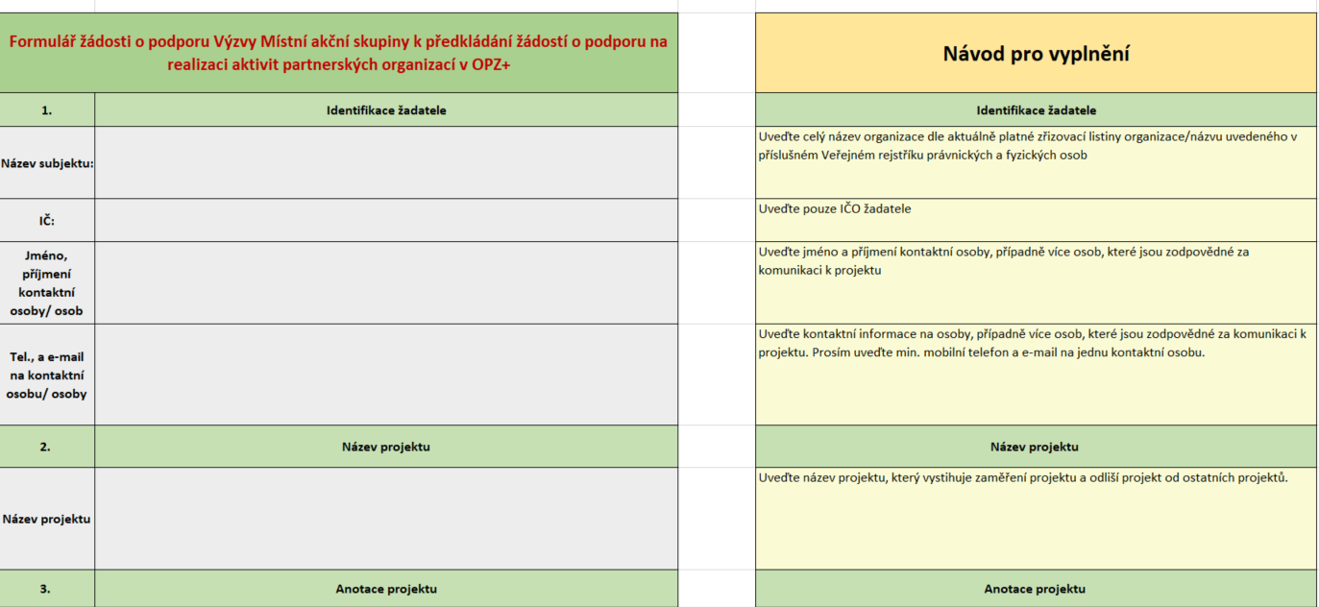
Ukázka žádosti o dotaci

Slide 40
Hodnocení a výběr projektů
Hodnocení žádostí o podporu zajišťuje MAS.
Hodnocení přijatelnosti a formálních náležitostí
Věcné hodnocení
Výběr projektů
Přezkum negativního výsledku z fází hodnocení a výběru projektů

Slide 41
Hodnocení přijatelnosti a formálních náležitostí
Hodnocení se provádí podle hodnoticích kritérií výzvy MAS
Při záporném hodnocení je žadatel vyzván 1x k opravě nebo doplnění žádosti a to ve lhůtě do 5 pracovních dní.
Žadatel může, v případě uvedení závažného důvodu, požádat o prodloužení lhůty na doplnění o dobu max. 5 dalších pracovních dní nad rámec původního limitu. O prodloužení limitu rozhoduje vedoucí pracovník podílející se na hodnocení žádosti.
Dokončením hodnocení se rozumí uveřejnění výsledku hodnocení na webových stránkách organizace.

Slide 42
Věcné hodnocení
Provádí Výběrová komise MAS, společně s externím odborníkem
Za Výběrovou komisi MAS každý projekt hodnotí 2 vybraní hodnotitelé z Výběrové komise
Věcné hodnocení se provádí podle kritérií výzvy MAS
Deskriptor „Nedostatečně“ u kritéria je hodnocen jako eliminační, tj. žádost o podporu, která získá tento deskriptor, bude z věcného hodnocení vyřazena.
Ve věcném hodnocení na základě hodnocení hodnotiteli lze získat maximálně 100 bodů.
Hodnotitelé hodnotící projekty za Výběrovou komisi se nemusejí v hodnocení shodnout.
Externí odborník hodnotí projekty slovním popisem a přidělením bodového hodnocení ke každému projektu. Maximální počet bodů, které může externí odborník projektu přidělit je 25 bodů.

Slide 43
Věcné hodnocení
Výsledný počet bodů projektu, který projekt získá ve věcném hodnocení je stanoven dle následujícího mechanismu:
1) Nejprve jsou z dalšího hodnocení vyloučeny všechny projekty, které nesplnily min. počet bodů pro věcné hodnocení, resp. obdržely u jakéhokoliv kritéria hodnocení deskriptor „Nedostatečně“.
2) Následně je u každého projektu vytvořena průměrná hodnota z bodového hodnocení hodnotitelů z Výběrové komise.
3) K průměrné hodnotě z bodového hodnocení hodnotiteli je přičteno bodové hodnocení projektu získané od externího odborníka. Tato finální hodnota bude zaokrouhlená matematicky na 2 desetinná místa.
4) Následně dojde k seřazení projektů do seznamu projektů sestupně dle získaného bodového hodnocení.

Slide 44
Výběr projektů
pouze žádosti, které uspěly ve věcném hodnocení
pořadí projektů je dáno bodovým ohodnocením získaným v rámci věcného hodnocení
Pokud by nastala situace, že v seznamu jsou projekty se stejným bodovým ziskem z věcného hodnocení, ale alokace výzvy MAS neumožňuje podpořit oba dva (příp. všechny, pokud je jich více), pak je v této skupině pro pořadí rozhodující poměr celkových způsobilých výdajů projektu/(hodnota indikátoru 60000+67010). Bude podpořen primárně projekt, u něhož hodnota získaná tímto poměrem bude menší.
Žadatelé, jejichž projekty budou vybrány k podpoře budou následně osloveni k jednání o podepsání Partnerské smlouvy a spolupráci na přípravě projektu MAS do OPZ+.

Slide 45
Důležité odkazy
Výzva a informace k výzvě:
https://www.kyjovske-slovacko.com/cs/aktivity-partnerskych-organizaci-v-opz

Slide 46
Konzultace
Pracovníci MAS žádosti o dotaci pouze konzultují, nesmějí se podílet na přípravě a zpracování dokumentů k projektu
Konzultace mohou probíhat telefonicky / emailem / osobní schůzkou
Při konzultacích prosíme konzultovat konkrétní dotazy (z kapacitních důvodů nebude možné připomínkovat kompletní žádosti)

Slide 47
Konzultace
Doporučujeme konzultovat veškeré nejasnosti!
Kontaktní osoby:
Ing. Tomáš Kolařík, +420 775 766 469; tomaskolarik@kyjovske-slovacko.com.
Kontaktní místo: Kancelář MAS, Masarykovo náměstí 13/14, Kyjov 69701

